Slide 1


13 - 4
المبالغ المتساوية
أ.أحـمـد الأحـمـدي @ahmad9963

Slide 2
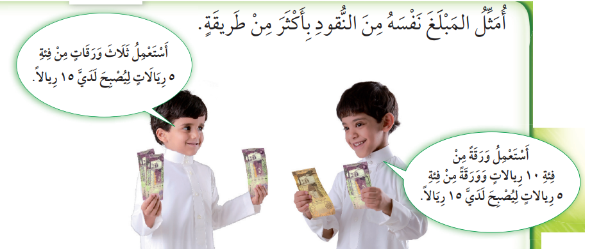
فكرة الدرس
أمثل مبلغا من المال بطرائق مختلفة.
أ.أحـمـد الأحـمـدي @ahmad9963

Slide 3


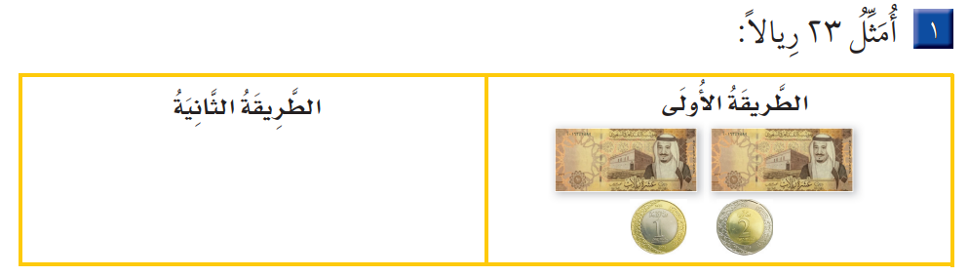

Slide 4
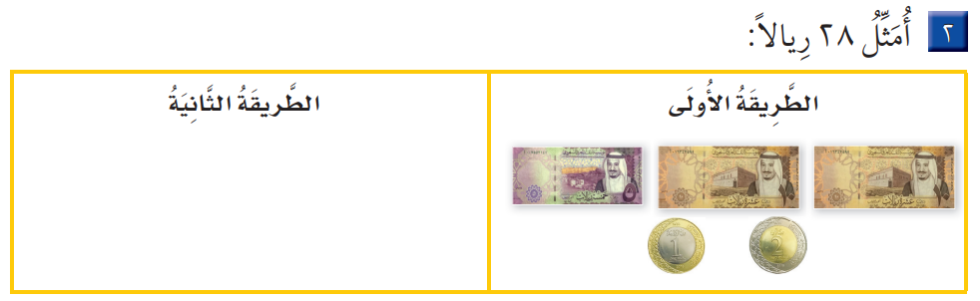
أ.أحـمـد الأحـمـدي @ahmad9963

Slide 5


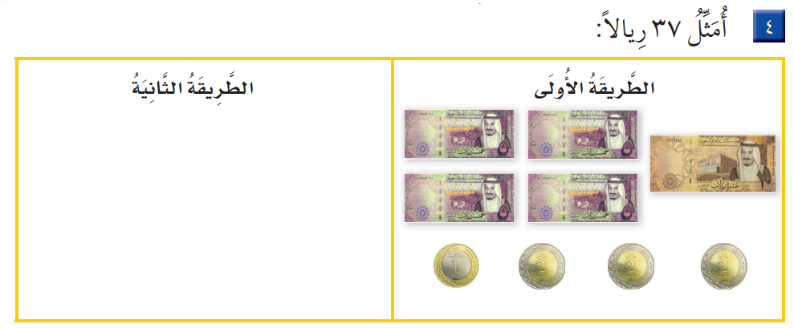

Slide 6
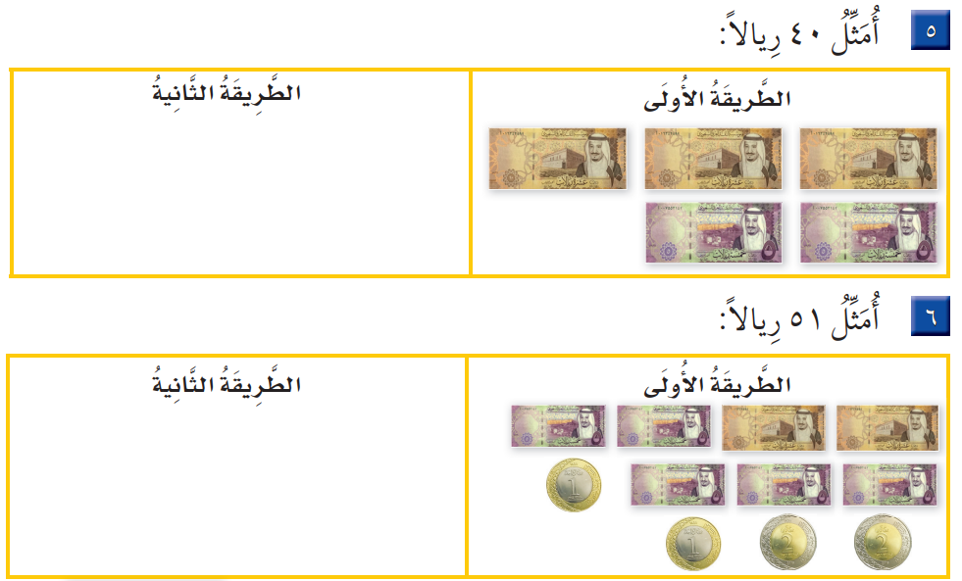

Slide 7
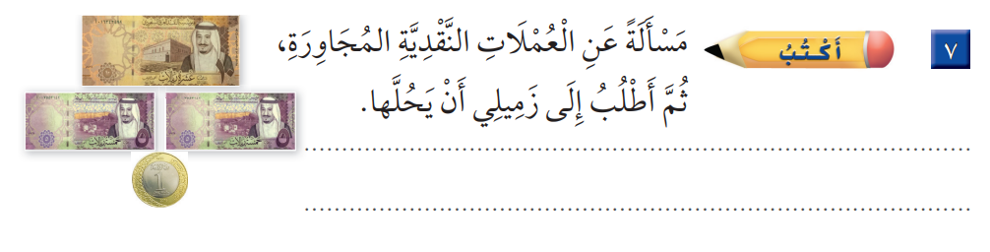
أ.أحـمـد الأحـمـدي @ahmad9963

